Slide 1
МОДЕЛЬ
ПОЖАРООПАСНОЙ ОБСТАНОВКИ
НА ТЕРРИТОРИИ КРАСНОДАРСКОГО КРАЯ
Notes:
1

Slide 2
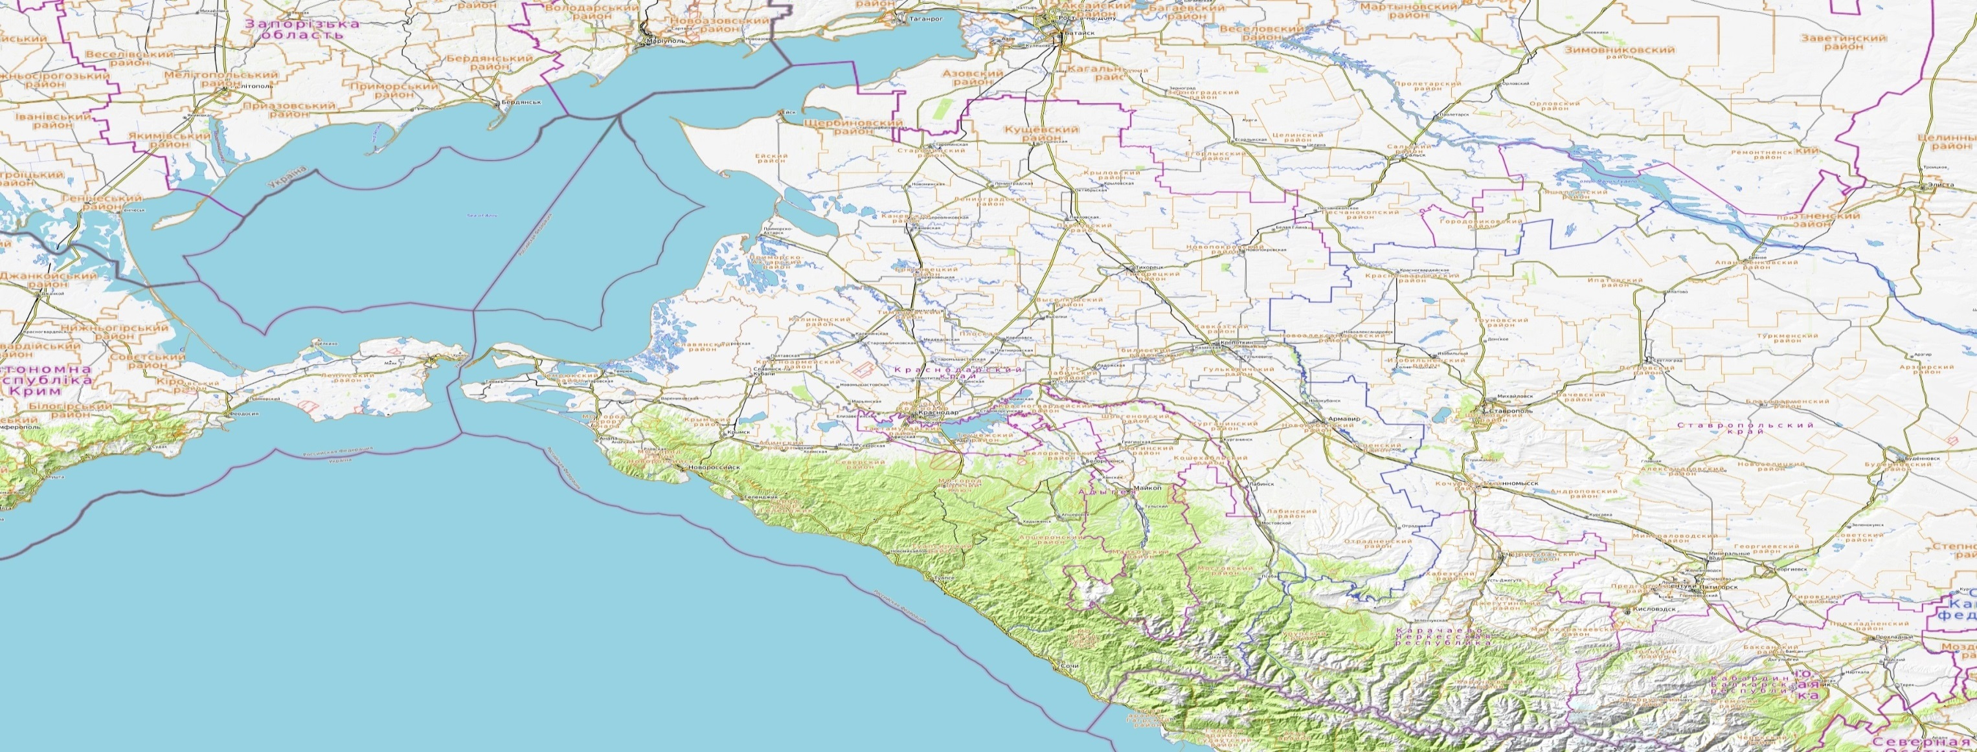
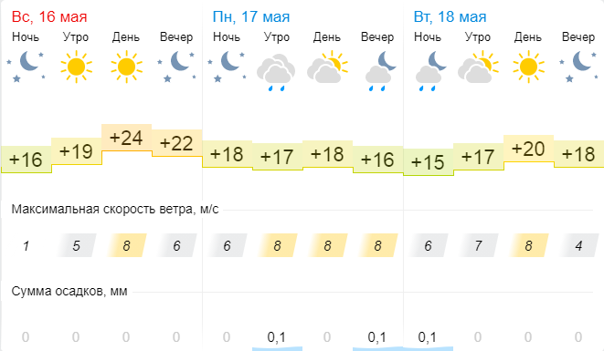
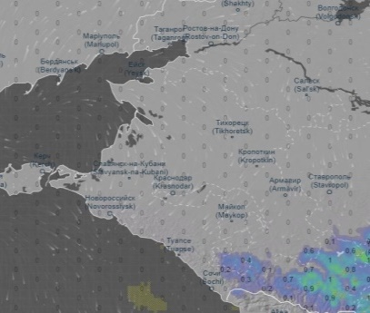
ПРОГНОЗИРУЕМАЯ ПОЖАРООПАСНОСТЬ И ДЕЙСТВУЮЩИЕ КЛАССЫ ПОЖАРНОЙ ОПАСНОСТИ
НА ТЕРРИТОРИИ КРАСНОДАРСКОГО КРАЯ
(по состоянию на 17.05.2021 г.)
Прогнозируемая метеообстановка
Прогноз выпадения осадков
Условные обозначения
5 класс
4 класс
3 класс
2 класс
1 класс
По информации Краснодарского ЦГМС: 15-17.05.2021 местами в юго-восточных и юго-западных районах края ожидается высокая пожароопасность (ВПО) 4 класса (НЯ).
Темрюкский
Отрадненский
Пожароопасность 4 класса
0
Пожароопасность 5 класса
0

Slide 3
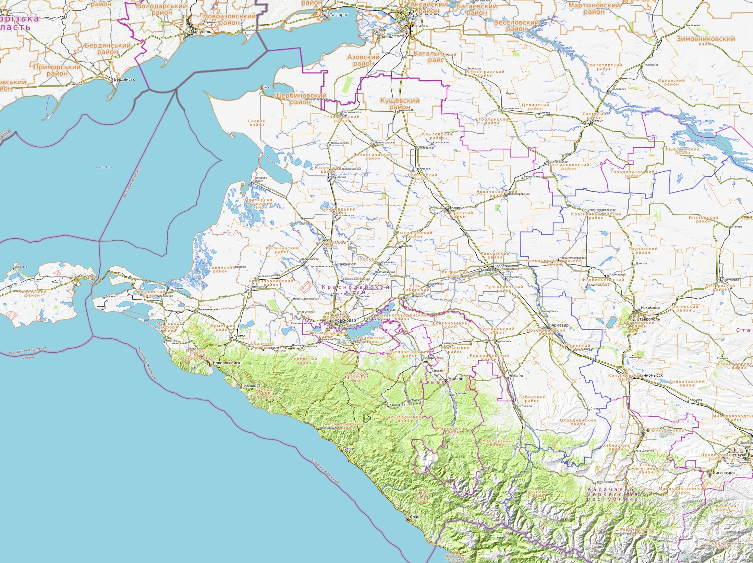
ИНФОРМАЦИОННЫЕ МАТЕРИАЛЫ ПО РИСКУ ВОЗНИКНОВЕНИЯ
ЛЕСНЫХ И ЛАНДШАВТНЫХ ПОЖАРОВ
НА ТЕРРИТОРИИ КРАСНОДАРСКОГО КРАЯ
КАРТА
ПО ЗАМОРОЗКАМ НА ТЕРРИТОРИИ КРАСНОДАРСКОГО КРАЯ
Плавни (площадь около 3900 км²) - особый тип лугово-болотной растительности (высокотравные болотные луга), сформировавшийся в устьях рек в условиях периодического или постоянного переувлажнения почвы. Распространены плавни в дельте Кубани и в северо-западной части края, примыкающей к Азовскому морю.
Кавказский государственный природный биосферный заповедник имени Х.Г. Шапошникова: заповедник расположен в западной части Большого Кавказа в верховьях рек Белая, Малая и Большая Лаба, Шахе, Сочи, Мзымта. Основная территория занимает площадь в 280034 га, кластерный участок – Хостинская тисо-самшитовая роща – 301 га. Заповедник расположен на территории трех субъектов Российской Федерации: Краснодарского края, Республики Адыгея и Карачаево-Черкесской Республики.
Щербиновский
Кущевский
Ейский
Староминский
Ленинградский
Крыловский
Каневской
Павловский
Белоглинский
Приморско-Ахтарский
Брюховецкий
Тихорецкий
Новопокровский
Тимашевский
Выселковский
Сочинский национальный парк: национальный парк расположен на территории Большого Сочи: от границ с Туапсинским районом, между устьями рек Шепси и Магри на северо-западе до границ с Абхазией на юго-востоке и от побережья Чёрного моря до водораздельной линии Главного Кавказского хребта. Большую часть территории парка занимают горы, разделённые речными долинами.
Славянский
Калининский
Кавказский
Кореновский
Тбилисский
Красноармейский
Гулькевичский
Динской
Усть-Лабинский
Темрюкский
Новокубанский
Крымский
г. Краснодар
Курганинский
Анапа
Армавир
Абинский
Успенский
Новороссийск
Северский
Белореченский
Условные обозначения
Горячий Ключ
Границы МО подверженных риску возникновения пожаров в плавневой зоне
Государственный природный заповедник «Утриш»: расположенного на полуострове Абрау - неповторимая по красоте, ландшафту, уникальности флоры и фауны природная территория. Площадь заповедника: 9065 га земельно-лесного фонда и 783 га морской акватории. Рельеф территории очень сложный с резкими перепадами высот, с крутыми, часто осыпными склонами.
Геленджик
Лабинский
Апшеронский
Границы МО подверженных риску возникновения лесных пожаров
Туапсинский
Отрадненский
Мостовский
Границы МО расположенных в лесном массиве
Сочи
Природный заповедник
Национальный парк
Биосферный заповедник

Slide 4
РЕКОМЕНДАЦИИ ПО ПРОВЕДЕНИЮ ПРЕВЕНТИВНЫХ МЕРОПРИЯТИЙ
ПО РИСКУ ВОЗНИКНОВЕНИЯ ПРИРОДНЫХ ПОЖАРОВ НА ТЕРРИТОРИИ КРАСНОДАРСКОГО КРАЯ
Комплекс превентивных мероприятий
1. Довести прогноз до глав городских и сельских поселений, руководителей туристических групп, руководителей санаторно-курортных комплексов, руководителей баз и зон отдыха, руководителей предприятий, организаций, аварийно-спасательных формирований;
2. Усилить контроль за соблюдением обязательных противопожарных разрывов в населенных пунктах.
3. Провести патрулирование в местах огнеопасных работ, контролировать соблюдение правил пожарной безопасности;
4. Поддерживать в постоянной готовности системы оповещения населения;
5. Рекомендовать неукоснительное соблюдение требований по организации минерализованных полос к предприятиям, организациям, учреждениям, другим юридическим лицам и гражданам, ведущих заготовки леса, и деятельность которых связана с лесными массивами, а также населенным пунктам, расположенным вблизи лесных массивов;
6. Проводить разведку основного возможного направления распространения пожара;
7. В случае возникновения возгорания провести опашку участков пожара, создать заградительные полосы и осуществить пуск встречного огня;
8. Организовать подготовительные работы по проведению эвакуации людей и материальных ценностей, при необходимости провести заблаговременную эвакуацию.

